Slide 1
딥러닝 스터디 2주차
홍유화

Slide 2









활성화 함수
개별 입력과 가중치를 기반으로 노드의 출력을 계산하는 함수
이전 층의 결과값을 변환하여 다음 층의 뉴런으로 신호를 전달
모델의 복잡도를 올리기 위해 사용
복잡한 데이터를 학습하기 위해 사용
Binary step
Tanh
(Hyperbolic tangent)
Softplus
SELU
(Scaled exponential linear unit)
GELU
(Gaussian Error Linear Unit)
Sigmoid
(Logistic, soft step)
ReLU
(Rectified linear unit)
ELU
(Exponential linear unit)
Leaky ReLU

Slide 3
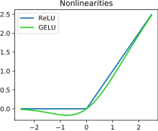
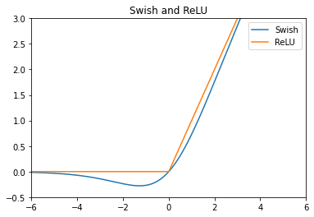
활성화 함수
초기에는 선형 활성화 함수를 사용했지만 vanishing gradient 문제나 비선형 문제를 풀 수 없어 비선형 활성화 함수를 사용하기 시작함
Mish : Swish를 변형한 함수 → 음수의 경계가 존재, 양수의 제한이 없는 함수. 함수가 smooth
램프 함수로 정의된 활성화 함수
ReLU함수와 선형 함수 사이를 원활하게 보간

Slide 4
활성화 함수
이진분류 → 시그모이드
음성인식 → 시그모이드
컴퓨터 비전 → ReLU
RNN → 하이퍼볼릭 탄젠트
DNN → ReLU
다중 클래스 분류 → soft max

Slide 5
손실 함수
모델의 예측이 얼마나 잘못됐는지 측정
실제값과 예측값의 오차를 계산
손실 함수의 값이 작을수록 실제와 유사함
모델의 성능을 평가, 어떤 방향으로 개선되어야 하는지를 알려주는 역할
손실함수를 최소화 하는것이 목표

Slide 6
비용 함수
모델의 성능을 평가하는 함수
최적화에 사용됨
모델의 전반적인 성능을 나타냄

Slide 7
손실 함수
MSE : 주로 회귀에서 사용. 평균제곱오차
Binary Cross-Entropy : 이진 분류에서 주로 사용. 예측과 실제의 차이 측정
Categorical Cross-Entropy : 다중 클래스 분류에 사용
Huber Loss : MSE와 유사, 이상치에 덜 민감
Hinge Loss : SVM에서 주로 사용
Kullback-Leibler Divergence : 두 확률분포 사이의 차이를 측정. VAE, GAN에서 사용됨

